Slide 1
ПРАКТИКУМ
«Создание личного блога или сайта для трансляции лучших педагогических практик»
Подготовила:
Зайцева Л.Н.,
учитель белорусского языка и литературы

Slide 2

Канстуктар сайтаў: http://www.lepshy.by/

Slide 3
Канстуктар сайтаў: http://www.lepshy.by/

Slide 5
Дызайн сайта

Slide 6
Дызайн сайта

Slide 7
КОШТ ЗА ВЫКАРЫСТАННЕ

Slide 8
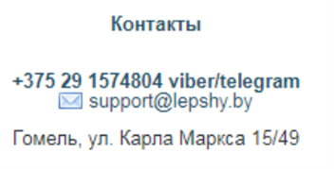
Папаўненне балансу

Slide 9
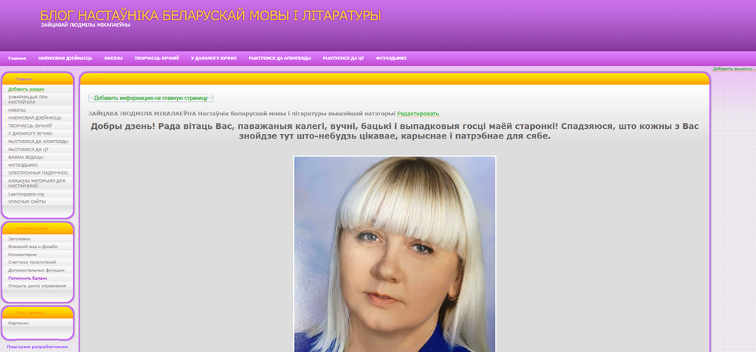
http://www.milazajceva.lepshy.by

Slide 10
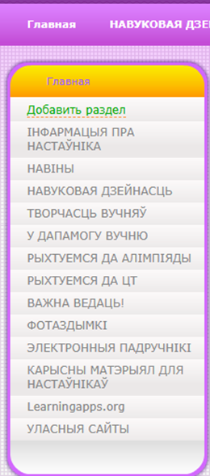
Дадаць падраздзел

Slide 11
Дадаць падраздзел

Slide 12
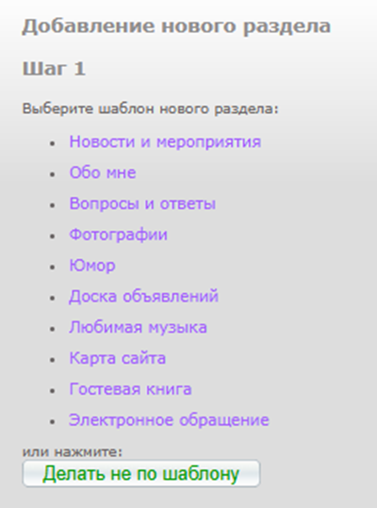
Дадаць падраздзел

Slide 13
Прыклад дадання інфармацыі

Slide 14
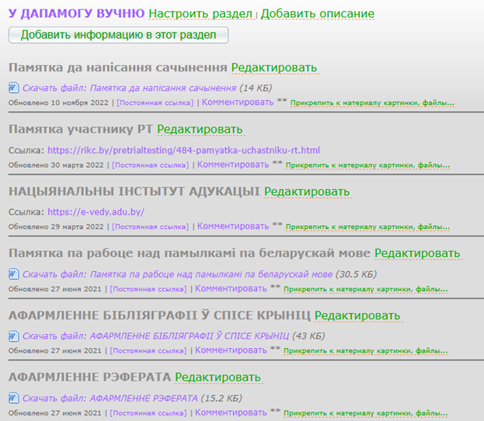
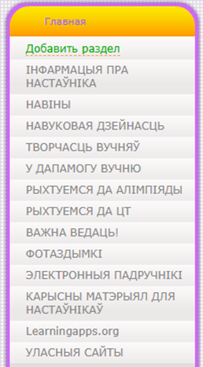
НАПОЎНЕНАСЦЬ САЙТА

Slide 15
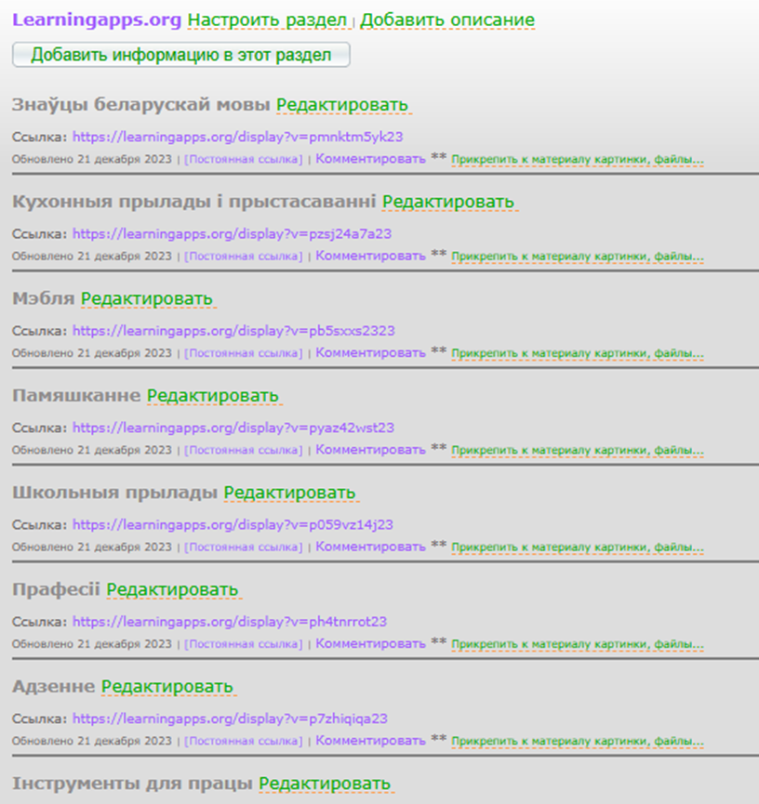
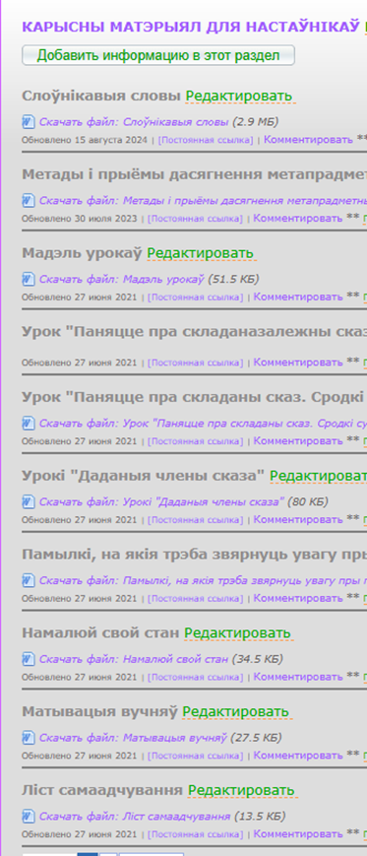
НАПОЎНЕНАСЦЬ САЙТА

Slide 16
Капірайт

Slide 17
ДАДАТКОВЫЯ ФУНКЦЫІ

Slide 18
support@lepshy.by

Slide 19
Дзякуй за
ўвагу!

